Slide 1


Что изменяется
в ваших финансах
в текущем году?

Slide 2

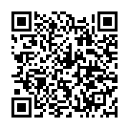
С 1 января 2024 года стартовала программа долгосрочных сбережений (ПДС)
ПДС помогает накопить деньги на будущее
Нужно заключить договор долгосрочных сбережений с любым НПФ и пополнить счет
Государство в течение 3 лет будет добавлять на него до 36 000 рублей в год
Взносы в ПДС, а также инвестдоход по ним застрахованы государством на сумму до 2,8 млн руб.
Также можно воспользоваться налоговым вычетом — вернуть 13% своих взносов
Подробнее здесь:

Slide 3

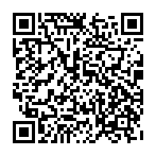
С 1 января 2024 года кредитные каникулы можно брать по любым кредитам и займам
Можно отложить на срок до полугода выплаты по любым кредитам и займам.
Но важно подпадать хотя бы под одно из следующих условий:
  ваши доходы упали больше чем на 30% по сравнению с предыдущим годом;
  вы пострадали в чрезвычайной ситуации — пожаре, наводнении или другом бедствии.
Подробнее здесь:
! Чтобы отложить платежи не должны превышаться:
  лимит по кредитной карте - 150 000 рублей
  размер выданной суммы - по автокредиту 1,6 млн рублей, по остальным кредитам и займам — 450 000 рублей

Slide 4

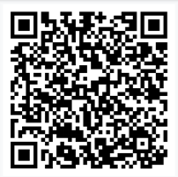
Владельцы инвестсчетов получат больше налоговых льгот
В 2024 году появились инвестиционные счета третьего типа (ИИС-3).
Открыть можно у брокера или у доверительного управляющего или у УК ПИФ
У владельцев ИИС-3 будет сразу две льготы: освобождение от уплаты налога с инвестдохода и налоговый вычет на взносы —
но только если в течение определенного срока не снимать деньги со счета.
В 2024 году владельцы счетов старого типа могут продолжить пользоваться ими по тем же правилам. При желании эти ИИС можно будет трансформировать в ИИС-3.
Подробнее здесь:

Slide 5
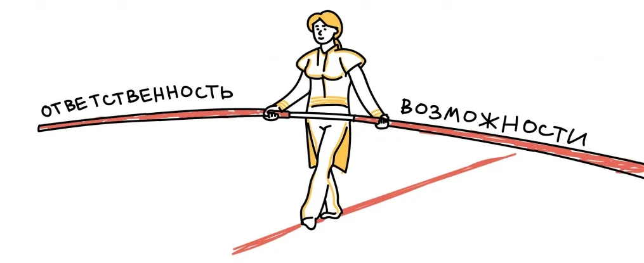
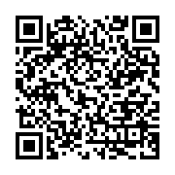
Банки и МФО должны предупреждать закредитованных заемщиков о риске оказаться в долговой яме
С 1 января банки и МФО обязаны рассчитывать ПДН заемщика при выдаче новых кредитов и займов и рефинансировании старых.
Если на погашение долгов у человека будет уходить больше 50% дохода, кредитор сообщит ему о риске не справиться с платежами.
В идеале на выплаты по кредитам и займам должно уходить не больше 30% дохода.
Подробнее о чем нужно помнить при обращении в банк или МФО, читайте в материале «Как взять кредит не увязнуть в долгах»:

Slide 6

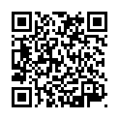
Увеличен размер социального налогового вычета
С 2024 года освободить от подоходного налога можно будет уже не 120 000, а 150 000 рублей.
Таким образом, максимальная сумма возврата вырастет с 15 600 до 19 500 рублей
Воспользоваться налоговой льготой удастся, если в 2024 году вы оплатите:
  обучение;
  лечение или добровольное медицинское страхование;
  добровольное страхование жизни сроком от 5 лет;
  занятия спортом.
Подробнее здесь:

Slide 7

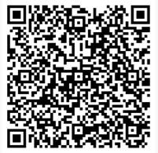
Время на отказ от допуслуг по кредитам и займам увеличен с 14 до 30 дней
С 21 января любые ненужные услуги, которые вам продали вместе с кредитом или займом, можно отменить в течение 30 дней.
Банки и МФО обязаны включать цену всех платных сервисов в полную стоимость кредита (ПСК)
Какие хитрости используют банки и МФО, чтобы продать дополнительные сервисы, и как не попасться на уловки, читайте в текстах «Хочу взять кредит. Какого подвоха можно ждать от менеджеров?»:

Slide 8

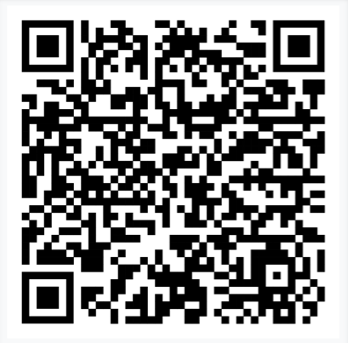
С 1 февраля банки обязаны напоминать об окончании срока вклада
Оповещение от банка должно прийти минимум за 5 дней до завершения срока
О том, как выбрать самый выгодный вариант хранения денег в банке, читайте в статье «Как выбрать вклад».

Slide 9

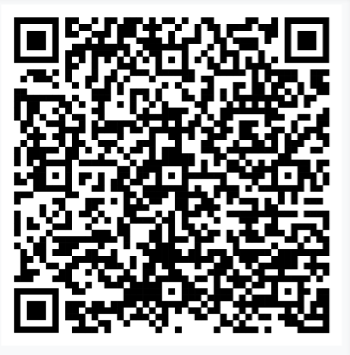
Со 2 марта появились короткие полисы ОСАГО
Автовладельцы могут оформить ОСАГО на срок от одного дня до трех месяцев
Цена годового полиса с сокращенным периодом пользования (от 3 месяцев) определяется по единым коэффициентам
Для новых краткосрочных договоров (менее 3 месяцев) компании будут сами устанавливать коэффициент для расчета цены страховки
Что влияет на стоимость автостраховок, читайте в тексте «Как рассчитывают цену полиса ОСАГО»

Slide 10
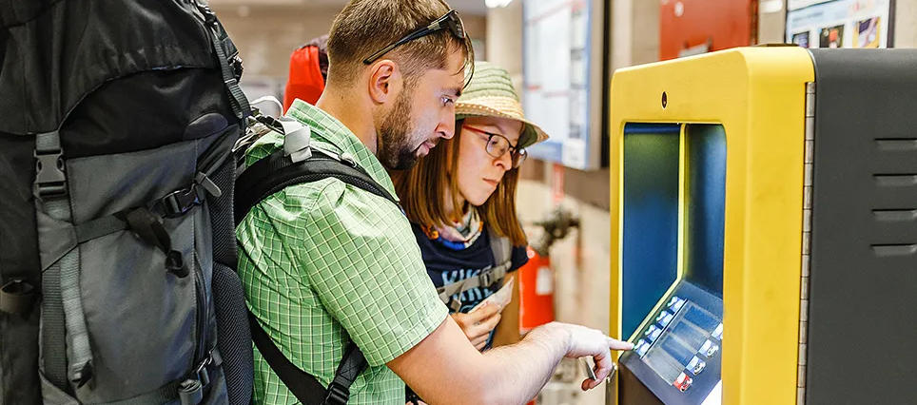
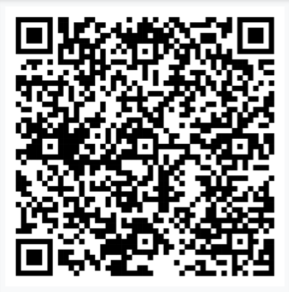
Онлайн-переводы между своими счетами в разных банках стали бесплатными
С 1 мая отменена комиссия за переводы самому себе из одного банка в другой в пределах 30 млн рублей в месяц
Бесплатно отправлять деньги можно через мобильный или интернет-банк
Обо всех способах переводов, в том числе бесплатных, читайте в этой статье:

Slide 11

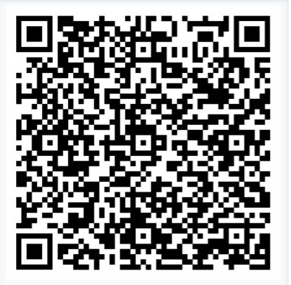
Банки обязаны тормозить переводы на мошеннические счета
С 25 июля все банки, прежде чем провести перевод денег, должны проверить номер карты или счета получателя и убедиться, что их нет в базе реквизитов, которые уже засветились в мошеннических схемах
Если банк не проведет проверку – то должен будет вернуть клиенту всю сумму
Срок возврата — до 30 календарных дней со дня подачи пострадавшим заявления в банк
Подробнее о том «Что делать, если с Вашей карты украли деньги» вы узнаете из этой статьи:

Slide 12
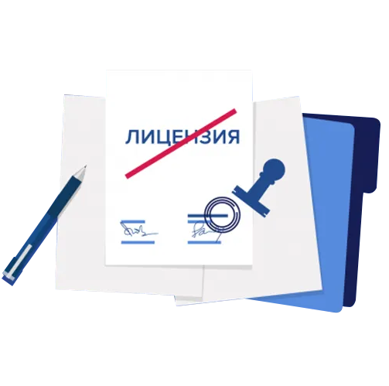
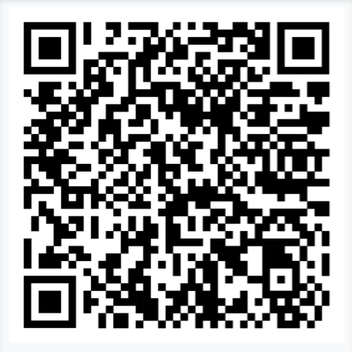
Вернуть деньги из обанкротившегося банка можно онлайн
С 19 марта, если у вашего банка отозвали лицензию, получить компенсацию по счетам и вкладам можно не выходя из дома
Выплату можно запросить через сайт АСВ или портал «Госуслуги»
АСВ перечислит деньги на счет, который вы укажете в заявлении
Государство гарантирует возврат до 1,4 млн рублей по всем вашим счетам и вкладам в одном банке,
по счетам эскроу – до 10 млн рублей.
Подробнее здесь:

Slide 13

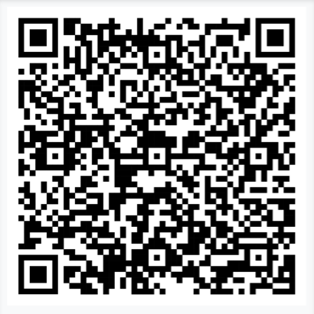
Финансовые компании обязаны быстрее отвечать на жалобы
С 1 июля для банков, брокеров, страховщиков и других финансовых организаций действуют новые правила общения с клиентами
Компания должна дать развернутый ответ на обращение в течение 15 рабочих дней
В сложных случаях время ответа разрешается увеличить до 25 рабочих дней
Куда обращаться, когда компания не выполняет обязательства или предоставляет некачественные услуги, вы узнаете из статьи «Что делать, если ваши права нарушены».

Slide 14
